Slide 1

电工技术CAI课件
第1章 电路的基本概念与基本定律
中国矿业大学信电学院

Slide 2

第1章 电路的基本概念与基本定律
1.1 电路的作用与组成部分
1.2 电路模型
1.3 电压和电流的参考方向
1.4 欧姆定律
1.5 电源有载工作、开路与短路
1.6 基尔霍夫定律
1.7 电路中电位的计算

Slide 3
本章要求:
第1章 电路的基本概念与基本定律
1.理解电压和电流参考方向的概念；
2.能正确、熟练地应用电路的基本定律；
3.会计算电路中某点的电位；
4.了解额定值的意义。

Slide 4

1.1 电路的作用与组成部分
电路是电流的通路，是为了某种需要由电工设备或电路元件按一定方式组合而成。
一、电路的作用
1. 实现电能的传输、分配与转换
电灯
电动机电炉
...
升压
变压器
输电线
降压
变压器
发电机
2.实现信号的传递与处理
话筒
扬声器
放大器

Slide 5
二、电路的组成部分
负载: 取用
电能的装置
电源: 提供
电能的装置
电灯
电动机电炉
...
升压
变压器
输电线
降压
变压器
发电机
中间环节：传递、分
配和控制电能的作用

Slide 6
二、电路的组成部分
信号处理：
放大、调谐、检波等
信号源:
提供信息
话筒
扬声器
放大器
直流电源:
提供能源
负载
直流电源
电源或信号源的电压或电流称为激励，它推动电路工作；由激励所产生的电压和电流称为响应。

Slide 7
1.2 电路模型
为了便于用数学方法分析电路，一般要将实际电路模型化，用足以反映其电磁性质的理想电路元件或其组合来模拟实际电路中的器件，从而构成与实际电路相对应的电路模型。
理想电路元件主要有电阻元件、电感元件、电容元件和电源元件等。
例：手电筒
手电筒的电路模型
手电筒由电池、灯泡、开关和筒体组成。
I
S
+
+
开关
E
–
U
R
电池
灯泡
R_{o}
–
电池
灯泡

Slide 8
1.3 电压和电流的参考方向
一、电路基本物理量的实际方向
物理中对基本物理量规定的方向
物理量
实 际 方 向
单 位
电流 I
正电荷运动的方向
kA 、A、mA、μA
高电位 → 低电位
kV 、V、mV、μV
电压 U
(电位降低的方向)
低电位 → 高电位
kV 、V、mV、μV
电动势E
(电位升高的方向)

Slide 9


二、电路基本物理量的参考方向
1. 参考方向
在分析与计算电路时，对电量任意假定的方向。
+
+
7V
9V
此时电流 I 的方向是向上还是向下？
−
−
I
5Ω
2Ω
2Ω
+
电动势的e的极性是上正还是下正？
e
e
_
R₂
R₁
O

Slide 10
二、电路基本物理量的参考方向
I
1. 参考方向
a
在分析与计算电路时，对电量任意假定的方向。
+
+
E
R
U
_
_
2. 参考方向的表示方法
b
电流：
电压：
I
U
箭 标
+
–
a
b
正负号
R
a
b
双下标
I_{ab}
双下标
U_{ab}

Slide 11
3. 实际方向与参考方向的关系
实际方向与参考方向一致，电流(或电压)值为正值；
实际方向与参考方向相反，电流(或电压)值为负值。
例：
若 I = 5A，则电流从 a 流向 b；
I
若 I = –5A，则电流从 b 流向 a 。
a
R
b
若 U = 5V，
则电压的实际极性为左正右负(a 端的电位高于 b端)；
_
+
+
U
–
_
a
+
R
b
若 U= –5V，
则电压的实际极性为右正左负(b端的电位高于 a端) 。
注意：
在参考方向选定后，
电流 ( 或电压 ) 值才有正负之分。

Slide 12
1.4 欧姆定律
U、I 参考方向相反时
U、I 参考方向相同时
+
+
U = – IR
U = IR
U
I
R
U
I
R
–
–
表达式中有两套正负号：
① 式前的正负号由U、I 参考方向的关系确定；
② U、I 值本身的正负则说明实际方向与参考方向
之间的关系。
通常取 U、I 参考方向相同。

Slide 13
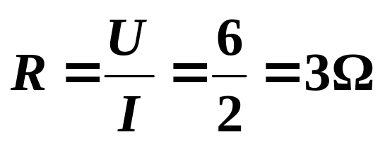
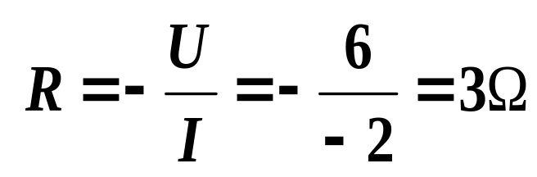
例：应用欧姆定律对下图电路列出式子，并求电阻R。
+
+
I
–2A
U
6V
I
2A
U
6V
R
R
–
–
（a）
（b）
解：对图（a） U、I 参考方向相同
有U = IR
对图（b） U、I 参考方向相反
有， U = – IR

Slide 14

线性电阻的概念：
遵循欧姆定律的电阻称为线性电阻，它表示该段电路电压与电流的比值为常数。
电路端电压与电流的关系称为伏安特性。
I
线性电阻的伏安特性是一条过原点的直线。
U
O
线性电阻的伏安特性

Slide 15
电阻器
电阻器的主要指标
1. 标称值
2. 额定功率
3. 容许误差
种类:
碳膜、金属膜、
线绕、可变电阻等
一般电阻器都按标准化系列生产。

Slide 16
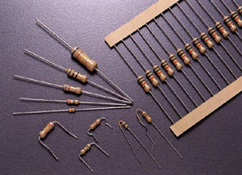
碳膜固定电阻器
用途:
适用于各种电子仪器，无线电通讯设备、音响与视频设备的电子线路中，起限流、降压等作用。
特点:
1. 小体积(1/6W,1/4W,1/2W)
2. 宽电阻值范围: 1Ω ∼15MΩ
3. 表面涂覆绝缘保护涂料

Slide 17
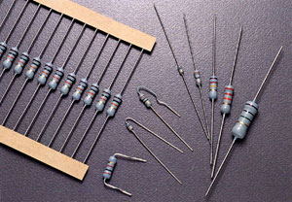
金属膜固定电阻器
用途:
适用于各种电子仪器，无线电通讯设备、音响与视频设备的电子线路中，起限流、降压等作用。
特点:
1. 电子仪器用质优价廉的产品
2. 低电流噪声
3. 低电阻温度系数
4. 极好的长期稳定性
5. 表面涂覆绝缘保护涂料

Slide 18
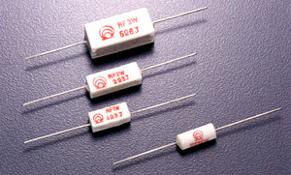
熔断器电阻
用途:
电子仪器和视频设备中作过负荷延时保护元件用。
特点:
1. 具有过负荷延时熔断功能
2. 瓷壳密封结构、安全性好
3. 采用高导热材料、小型化高功率

Slide 19
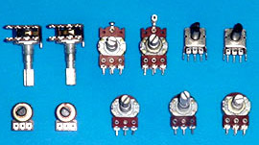
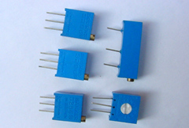

电位器
片状微调电位器
微调电位器

Slide 20

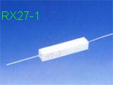
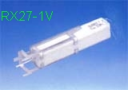
电位器
瓷壳线绕电阻器
主要为彩电配套而设计，具有阻燃能力；

Slide 21
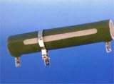
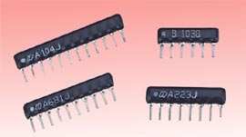
功率型被釉线绕电阻器
网络电阻器(阻排)

Slide 22
电阻器的标称值
误差
± 10%
± 5%
1.0、1.1、1.2、1.3、
1.5、1.6、1.8、2.0、
2.2、2.4、2.7、3.0、
3.3、3.6、3.9、4.3
4.7、5.1 、5.6、6.2
6.8、7.5 、 8.2、9.1等
1.0、1.2、1.5、
1.8、2.2、2.7、
3.3、3.9、4.7、
5.6、6.8、8.2、
标
称
值
电阻器的标称值 = 表中所列值×10^{n}

Slide 23

电阻器的色环表示法
四环
五环
倍
率
10^{n}
误
差
有效
数字
倍
率
10^{n}
误
差
有效
数字
黑、棕、红、橙、黄、绿、蓝、紫、灰、白、金、银
0 1 2 3 4 5 6 7 8 9 0.1 0.01
误差: ± 1% 2 0.5 0.25 0.1 5 10

Slide 24
1.5 电源有载工作、开路与短路
本节内容自学：要求弄清以下概念
电源有载工作、开路与短路时的特征。
负载大小（重载、轻载）的概念。
3. 额定值的概念。
4. 电源与负载的判别。

Slide 25
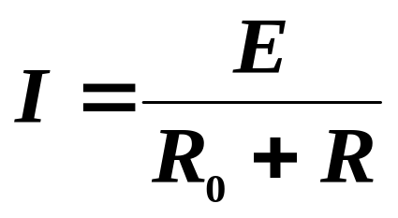
1.5 电源有载工作、开路与短路
1.5.1 电源有载工作
I
+
+
开关闭合，接通电源与负载
E
−
U
R
特征:
R₀
−
① 电流的大小由负载决定。
U = IR
负载端电压
或 U = E – IR₀
U
② 在电源有内阻时，I ↑→ U ↓。
电源的外特性
E
当 R₀<<R 时，则U ≈ E ，表明当负载变化时，电源的端电压变化不大，即带负载能力强。
O
I

Slide 26
1.5.1 电源有载工作
I
开关闭合，接通电源与负载
+
+
E
−
U
特征:
R
R_{o}
−
① 电流的大小由负载决定。
U = IR
负载端电压
或 U = E – IR₀
② 在电源有内阻时，I ↑→ U ↓。
P = P_{E} – Δ P
UI = EI – I²R₀
③ 电源输出的功率由负载决定。
负载
取用
功率
电源
产生
功率
内阻
消耗
功率
负载大小的概念:
负载增加指负载取用的电流和功率增加。

Slide 27
电源与负载的判别
根据 U、I 的实际方向判别
电源：
U、I 实际方向相反，即电流从“+”端流出，
（发出功率）；
负载：
U、I 实际方向相同，即电流从“+”端流入，
（吸收功率）。
+
–
2A
–2A
元件 A
元件 B
– 6V
6V
–
+
电源
负载
元件A是 ，元件B是 。

Slide 28
电气设备的额定值
额定值: 电气设备的安全使用值
1. 额定值是电气设备额定的工作条件。
2. 额定值是电气设备的工作能力。
例：灯泡：U_{N} = 220V ，P_{N} = 60W
电阻： R_{N} = 100Ω ，P_{N} =1 W
电气设备的三种运行状态
额定工作状态： I = I_{N} ，P = P_{N}
(经济合理安全可靠)
过载(超载)： I > I_{N} ，P > P_{N} (设备易损坏)
欠载(轻载)： I < I_{N} ，P < P_{N} (不经济)

Slide 29
1.5.2 电源开路
I
+
+
开关 断开
E
−
U₀
特征:
R
R₀
−
I = 0
U = U₀ = E
电源端电压 ( 开路电压 )
负载功率
I
P = 0
电路中某处断开时的特征:
+
U
–
R₀
R₁
R₂
+
1. 开路处的电流等于零；
I = 0
2. 开路处的电压 U 视电路情况而定。
E
–

Slide 30
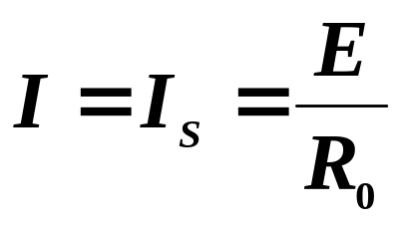
1.5.3 电源短路
I
+
+
电源外部端子被短接
E
−
U
R
特征:
R₀
−
短路电流（很大）
a
电路中某处短路时的特征:
R₁
+
U
–
R₂
I_{G}
1.短路处的电压等于零；
U = 0
2.短路处的电流 I 视电路情况而定。
d
c
R₃
R₄
b
E
+
–

Slide 31
1. 6 基尔霍夫定律
I₁
I₂
a
+
R₁
R₂
3
+
E₁
I₃
R₃
E₂
1
2
−
−
b
支路：电路中的每一个分支。
一条支路流过一个电流，称为支路电流。
结点：三条或三条以上支路的联接点。
回路：由支路组成的闭合回路。
网孔：内部不含支路的回路。

Slide 32
a
例1：
I₁
I₂
支路：ab、bc、ca、… （共6条）
R₁
R₂
I_{G}
G
c
结点：a、 b、c、d
(共4个）
d
R₃
R₄
回路：abd、abc、 adbc …
（共7 个）
I₃
I₄
b
I
网孔：abd、 abc、bcd
（共3 个）
+
–
E

Slide 33
1.6.1 基尔霍夫电流定律（KCL）
基尔霍夫电流定律（KCL）反映了电路中任一结点处各支路电流间相互制约的关系。
I₁
I₂
+
I
E
R₁
R₂
−
I = I₁+I₂
或：I − I₁ − I₂ = 0
1．定律
在任一瞬间，任一结点上电流的代数和恒等于零。
流入取正
流出取负
I₁
I₂
∑Ｉ= 0
a
+
R₁
R₂
+
结点 a：
I₁+I₂ = I₃
E₁
I₃
R₃
E₂
或：I₁+I₂–I₃= 0
−
−
b
Notes:
历史上最早的关于电的记载可以追踪至多2500年前，当时人们发现带有静电荷的琥珀能够吸引诸如羽毛类的非常轻的物体。电这个字眼来源于公元前600年琥珀的古希腊叫法。电的本质直到亚力山德罗·伏特发明了铜−锌电池，才明确静电现象和电流顺着电池的金属连线流动的现象都是属于同一基础理论——物质的原子结构理论。
基尔霍夫——德国科学家

Slide 34
2．推广
电流定律可以推广应用于包围部分电路的任一假设的闭合面。
I =?
例:
广义结点
I_{A}
A
I
+
2Ω
+
_
_
I_{B}
6V
12V
5Ω
5Ω
C
1Ω
1Ω
B
I_{C}
I = 0
I_{A} + I_{B} + I_{C} = 0

Slide 35
1.6.2 基尔霍夫电压定律（KVL)
+ U₁ −
+ U₂ −
+
R₁
R₂
E
−
E = U₁ +U₂
基尔霍夫电压定律（KVL） 反映了任一回路中各段电压间相互制约的关系。

Slide 36
1.6.2 基尔霍夫电压定律（KVL)
1．定律
在任一瞬间，从回路中任一点出发，沿回路循行一周，则在这个方向上电位降之和等于电位升之和。
在任一瞬间，沿任一回路循行方向，回路中各段电压的代数和恒等于零。
即： ∑ U = 0
I₁
I₂
a
回路1：
I₁ R₁ +I₃ R₃ = E₁
R₁
R₂
+
或：I₁ R₁ +I₃ R₃ –E₁ = 0
+
E₁
I₃
R₃
E₂
回路2：
E₂ = I₂ R₂+I₃ R₃
注意：
−
1
2
−
或： E₂– I₂ R₂ – I₃ R₃ = 0
1) 列方程前应标注回路循行方向；
b
2) 应用 ∑ U = 0列方程时，各项前符号的确定：
若电位降取正号，则电位升就取负号。

Slide 37
例1：
a
I₁
I₂
应用 ∑ U = 0列方程
R₁
R₂
I₆
网孔abda：
R₆
I₆ R₆ – I₃ R₃ +I₁ R₁ = 0
d
c
网孔acba：
R₃
R₄
I₃
I₄
I₂ R₂ – I₄ R₄ – I₆ R₆ = 0
b
I
网孔bcdb：
+
–
I₄ R₄ + I₃ R₃ –E = 0
E
回路 adbca，沿逆时针方向循行：
– I₁ R₁ + I₃ R₃ + I₄ R₄ – I₂ R₂ = 0
回路 cadc，沿逆时针方向循行：
– I₂ R₂ – I₁ R₁ + E = 0

Slide 38
2. 对开口电路应用KVL
例2：
B
回路1：
∑ U = 0
I₂R₂ – E₂ + U_{BE} = 0
+
–
+
–
E₂
+
E₁
1
U_{BE} = E₂ – I₂R₂
U_{BE}
R₁
R₂
U_{BE} = E₁ + I₁R₁
I₁
_
I₂
。
例3：
E
+
I₁
R₁
两点间的电压等于沿某条路径从一点走到另一点时这条路径上所有元件电压的代数和。
E
回路1：
– U₁ + I₁R₁ + I₂R₂ = 0
1
+
−
。
+
U₁
I₂
回路2：
– I₂R₂ + E + U₂ = 0
R₂
2
U₂
。
。
或：
回路1： U₁= I₁R₁ + I₂R₂
回路2： U₂ = –E + I₂R₂
−
−
−
电压与所选路径无关。
U₁= I₁R₁ + E + U₂
U₂= –E – I₁R₁ + U₁

Slide 39
1.7 电路中电位的计算
一、电位的概念
电位：电路中某点至参考点的电压，记为“V_{X}” 。
通常设参考点( ， )的电位为零。
某点电位为正，说明该点电位比参考点高；
某点电位为负，说明该点电位比参考点低。
二、电位的计算步骤:
1.任选电路中某一点为参考点，设其电位为零；
2.计算各点至参考点间的电压即为各点的电位。
三、结论
1.电位值是相对的，参考点选取的不同，电路中 各点的电位也将随之改变；
2. 电路中两点间的电压值是固定的，与零电位参考点的选取无关。

Slide 40
例1:电路如下图所示， (1) 零电位参考点在哪里？画电路图表示出来。(2) 求A、B两点的电位。
+12V
12V
+
–
解： (1)电路如左图, 零电位参考点为+12V电源的“–”端与–12V电源的“+”端的联接处。
电位为
12V
I
R₁
R₁
A
A
R_{P}
R_{P}
B
B
电位为
– 12V
(2) V_{A}、V_{B}的表达式
V_{A} = – IR₁ +12
V_{B} = IR₂ – 12
R₂
R₂
–12V
–
+
12V

Slide 41
例2:
计算a点和b点的电位V_{a} 、V_{b} 。
a
。
则电位 V_{a} = U₁，
V_{b} = U₂
+
I₁
R₁
E
+
−
。
1
b
+
U₁
I₂
R₂
U₂
。
。
−
−
−
U₁= I₁R₁ + I₂R₂
U₂ = –E + I₂R₂
U₁= I₁R₁ + E + U₂
U₂= –E – I₁R₁ + U₁

Slide 42
作业
1.5.19 1.6.4 1.7.6

